Slide 1


مراجعة عامة
على
أسئلة الهيكل الوزاري للصف الثامن
مادة التربية الإسلامية
الفصل الدراسي الأول
2024- 2025 م
مدرسة القيم الحلقة 2 بنين
أ/ محمود السعيد

Slide 2
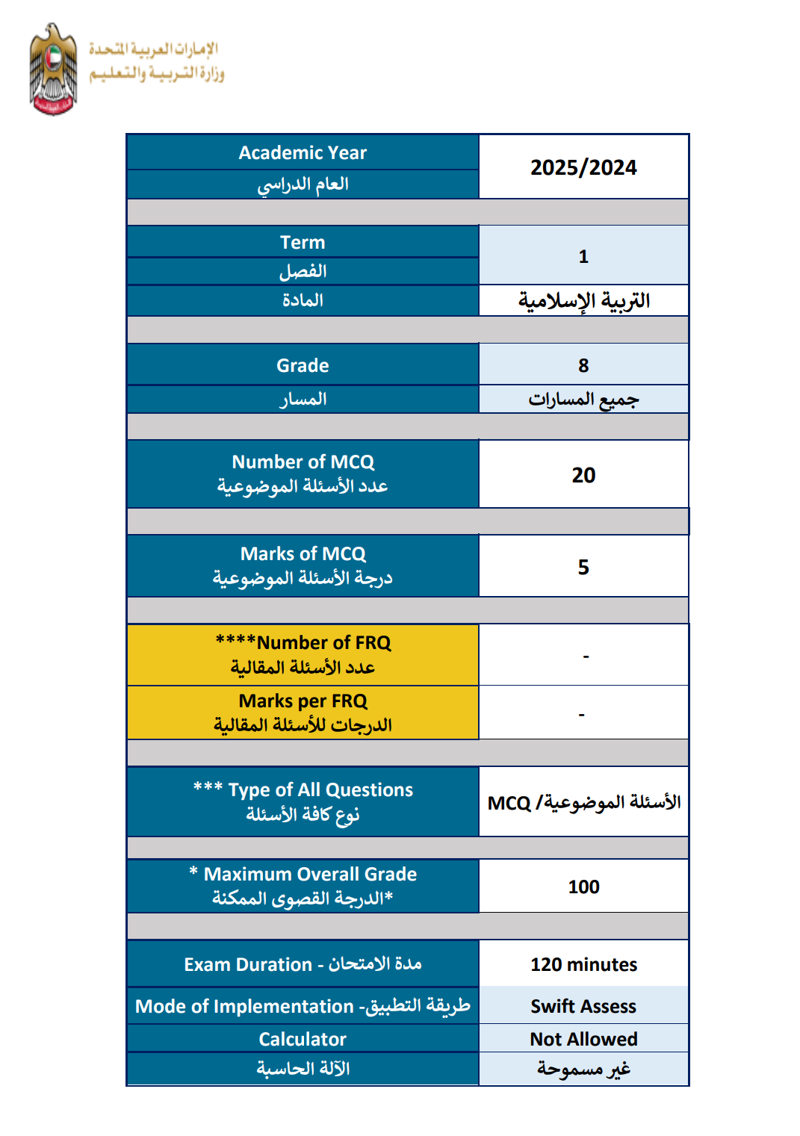
مدرسة القيم الحلقة 2 بنين
أ/ محمود السعيد

Slide 3
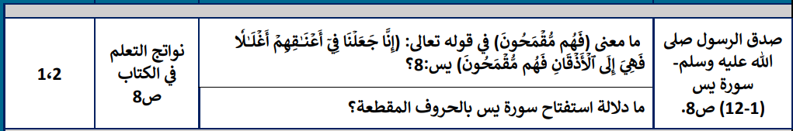
مدرسة القيم الحلقة 2 بنين
أ/ محمود السعيد

Slide 4
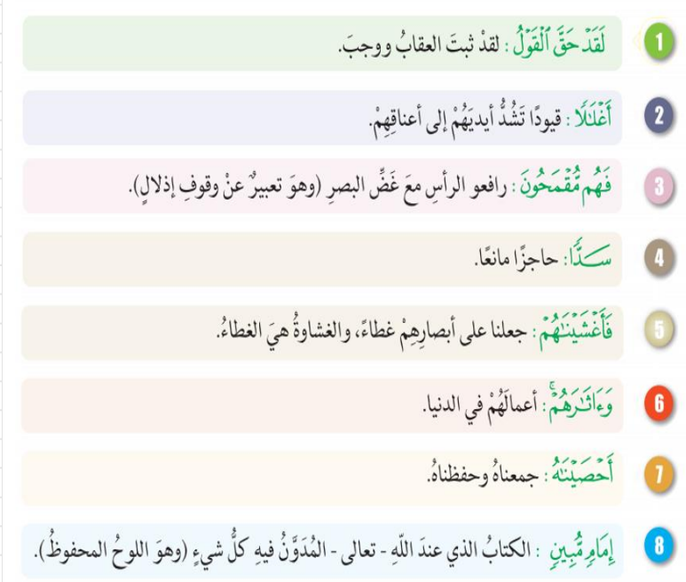
مدرسة القيم الحلقة 2 بنين
أ/ محمود السعيد

Slide 5
مدرسة القيم الحلقة 2 بنين
ما معنى {فَهُم مُّقْمَحُونَ} في قولِهِ تعالى: ( إِنَّا جَعَلْنَا فِي أَعْنَاقِهِمْ أَغْلَالًا فَهِيَ إِلَى الْأَذْقَانِ فَهُم مُّقْمَحُونَ)؟
خافِضو الأيدي معَ قوَّةِ البصَرِ. رافِعُو الرَّأسِ معَ غَضِّ البَصَرِ.
خافِضو الرَّأسِ معَ قوَّةِ البصَرِ. رافعُو الأيدي معَ غضِّ البصَرِ.
أ/ محمود السعيد

Slide 6
مدرسة القيم الحلقة 2 بنين
أقسَمَ اللَّهُ تعالى بالقُرآنِ الحكيمِ في أول سورة (يس):
ليُثبتَ صِدْقَ رِسالَةِ سيِّدِنا مُحَمَّدٍ ﷺ. ليُبيِّنَ اعتِدالَ رسالةِ الإسلامِ.
ليدلِّلَ على الإعجازِ في القُرآنِ الكريمِ. ليبيّنَ أنَّ القرآنَ نزَلَ لهِدايةِ البشرِيَّةِ.
أ/ محمود السعيد

Slide 7
مدرسة القيم الحلقة 2 بنين
منْ خلالِ فهمِكَ لآياتِ سورةِ يس، ما الآيةُ التي تدلُّ على إعجازِ القرآنِ الكريمِ ؟
قولهُ تعالى: {عَلَى صِرَاطٍ مُّسْتَقِيمٍ}. قولهُ تعالى :{وَالْقُرْآنِ الْحَكِيمِ}.
قولهُ تعالى: {تنزيلَ العزيزِ الرَّحيمِ}. قولهُ تعالى: {يس}.
أ/ محمود السعيد

Slide 8
مدرسة القيم الحلقة 2 بنين
ما مَعنَى "مُستقِيمٍ" في قولِهِ تعالى: {عَلَىٰ صِرَاطٍ مُّسْتَقِيمٍ }؟
طويلٍ. بعيدٍ. معتدلٍ. مرتفعٍ.
أ/ محمود السعيد

Slide 9
مدرسة القيم الحلقة 2 بنين
ما معنى {وَآثَارَهُمْ } في قولِهِ تعالى: {إِنَّا نَحْنُ نُحْيِي الْمَوْتَىٰ وَنَكْتُبُ مَا قَدَّمُوا وَآثَارَهُمْ ۚ وَكُلَّ شَيْءٍ أَحْصَيْنَاهُ...}؟
آثارُ أقدامِهمْ. أثرُ أقوالِهمْ وأعمالِهمْ. أعمَالُهُمْ في الدُّنيا. نيَّاتُهمْ في الدُّنيا.
أ/ محمود السعيد

Slide 10
مدرسة القيم الحلقة 2 بنين
منْ خلالِ فهمِكَ لآياتِ سورةِ يس، ما الآيةُ التي تدلُّ على إعجازِ القرآنِ الكريمِ ؟
قولهُ تعالى: {عَلَى صِرَاطٍ مُّسْتَقِيمٍ}. قولهُ تعالى :{وَالْقُرْآنِ الْحَكِيمِ}.
قولهُ تعالى: {تنزيلَ العزيزِ الرَّحيمِ}. قولهُ تعالى: {يس}.
أ/ محمود السعيد

Slide 11
مدرسة القيم الحلقة 2 بنين
أيُّ جبلٍ صعِدَ إليهِ النَّبيُّ ﷺ عندما أُمِرَ بإنْذارِ عشيرتِهِ الأَوَّلينَ؟
الصَّفا. المرْوَةَ. أبو قُبَيس. الطَّائف.
أ/ محمود السعيد

Slide 12
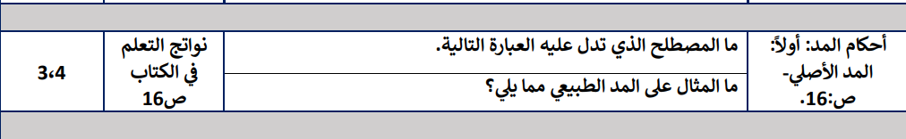
مدرسة القيم الحلقة 2 بنين
أ/ محمود السعيد

Slide 13
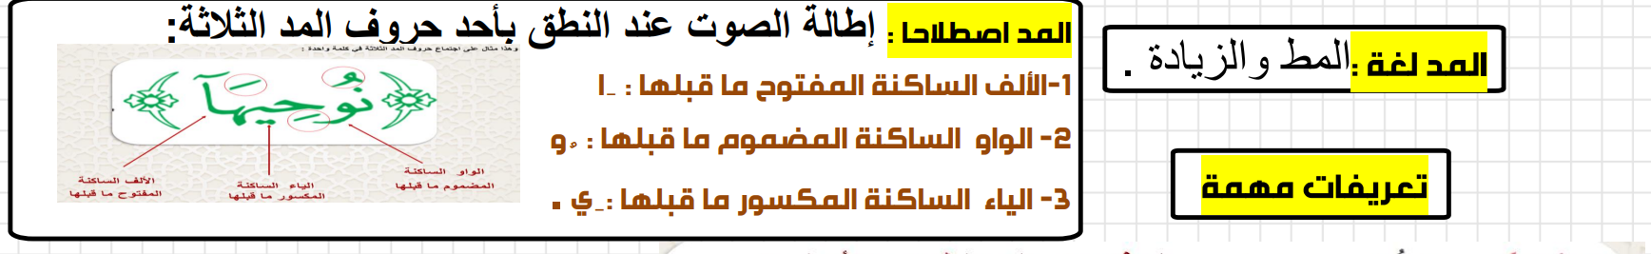
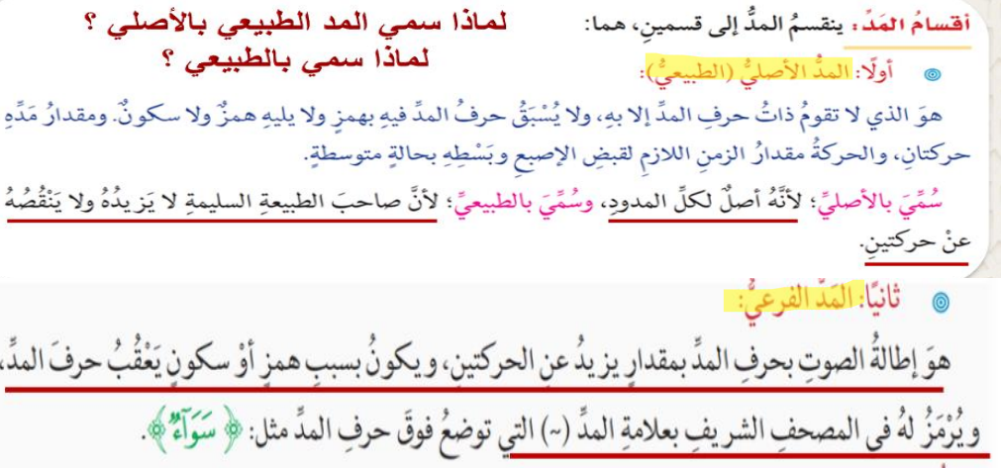
مدرسة القيم الحلقة 2 بنين
أ/ محمود السعيد

Slide 14
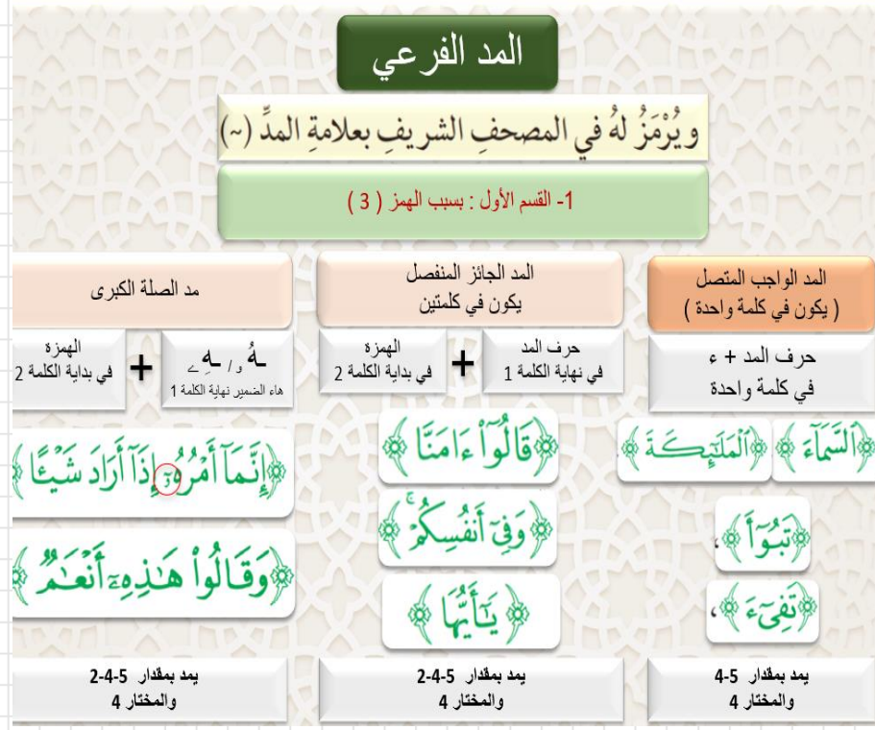
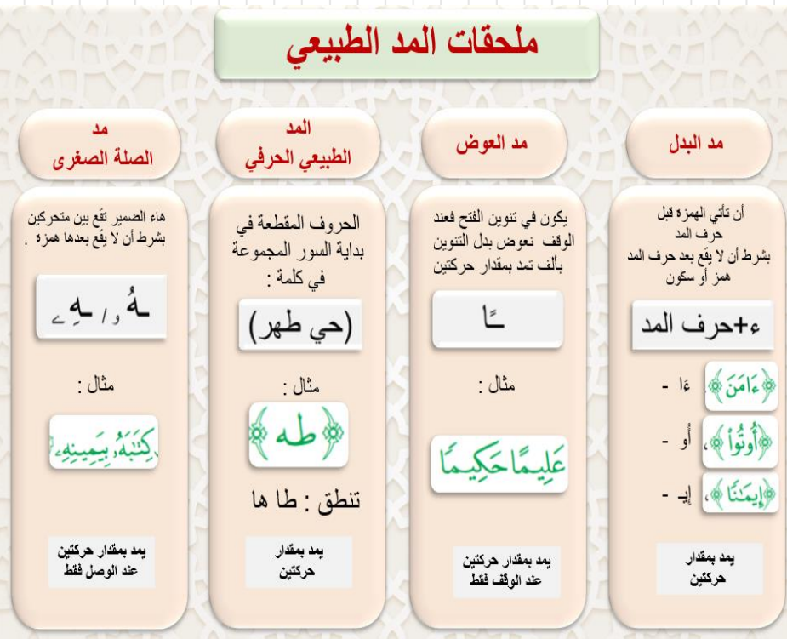
مدرسة القيم الحلقة 2 بنين
أ/ محمود السعيد

Slide 15
مدرسة القيم الحلقة 2 بنين
ما تعريفُ المدِّ لُغَةً؟
المَطُّ والزِّيادَةُ. الشَّدُّ والزِّيادَةُ. الشَّدُّ والإعادَةُ. المَطُّ والإعادَةُ.
أ/ محمود السعيد

Slide 16
مدرسة القيم الحلقة 2 بنين
ما تعريفُ المدِّ اصطِلاحًا؟
النُّطقُ بِحرفٍ بِصِفَةٍ بينَ الإظهارِ والإدغامِ. إطالةُ الصَّوتِ عندَ النُّطقِ بأحدِ حروفِ المدِّ الثّلاثةِ.
التقاءُ حرفٍ ساكِنٍ بمُتَحرِّكٍ فيصيرانِ حرفًا واحِدًا. إخراجُ حروفِ المدِّ منْ مَخرَجِها الصحيحِ مِن غيرِ غُنَّةٍ.
أ/ محمود السعيد

Slide 17
يَهْدِي.
لِلَّتِي.
أَقْوَمُ.
هِيَ.
مدرسة القيم الحلقة 2 بنين
أينَ موضِعُ المَدِّ الطَّبيعِيِّ في قولِهِ تعالى: { يَهْدِي لِلَّتِي هِيَ أَقْوَمُ} [الإسراء:9]؟ 2
للتِي هِيَ
أقوَمُ يهدِي
أ/ محمود السعيد

Slide 18
مدرسة القيم الحلقة 2 بنين
ما نَوعُ المَدِّ الواردِ في كلمةِ "أغلالاً" حالةَ الوقفِ عليها في قولِهِ تعالى: { إِنَّا جَعَلْنَا فِي أَعْنَاقِهِمْ أَغْلالاً فَهِيَ إِلَى الأَذْقَانِ فَهُم مُّقْمَحُونَ }؟
مدُّ البَدَلِ. مَدُّ العِوَضِ. مدُّ الصِّلَةِ. المدُّ الحَرفِيُّ.
أ/ محمود السعيد

Slide 19
مدرسة القيم الحلقة 2 بنين
متى تُعدُّ الألِفُ السَّاكِنةُ مِن حروفِ المَدِّ؟
إذا كانَ ما قَبلَها مكسورٌ. إذا كانَ ما قَبلَها ساكِنٌ.
إذا كانَ ما قَبلَها مفتوحٌ. إذا كانَ ما قَبلَها مضمومٌ.
أ/ محمود السعيد

Slide 20
مدرسة القيم الحلقة 2 بنين
حروفُ المدِّ مجموعةٌ بشرطِها في كلمةِ:
نُوحِيهَا. يَرْمَلُونَ. نَتْلُوهَا. أُوذِيتُم.
أ/ محمود السعيد

Slide 21
مدرسة القيم الحلقة 2 بنين
أيٌّ مِمَّا يِلي يُعَدُّ مِثَالًا لِمَدِّ الصِّلَةِ الكُبرى؟
قولُه تعالى: {أُعَذِّبُهُ عَذَابًا}. قولُه تعالى: {غَفُورًا رَّحِيمًا}. قولُه تعالى: {مَالَهُ أَخْلَدَهُ}.
أ/ محمود السعيد

Slide 22
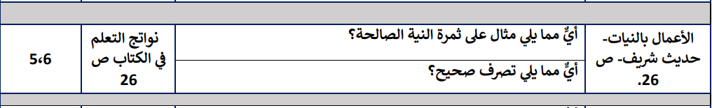
مدرسة القيم الحلقة 2 بنين
أ/ محمود السعيد

Slide 23
مدرسة القيم الحلقة 2 بنين
ما المقصودُ بالإخلاصِ؟
طَلَبُ مرضاةِ اللّهِ تعالى وحدَهُ. طَلَبُ المقابِلِ للعَمَلِ الّذي يُؤَدّيهِ . قضاءُ كلِّ الوَقتِ في العَمَلِ.
أ/ محمود السعيد

Slide 24
مدرسة القيم الحلقة 2 بنين
ما نتيجَةُ الإخلاصِ في العَمَلِ كما تفهمُ مِنْ قولِهﷺ:( إنَّما الأعمالُ بالنِّيَّاتِ)؟
استحقاقُ المناصبِ العُليَا في الدُّنيا . قبولُ العملِ واستحقاقُ الأجرِ .
تماسكُ المجتمعِ وتَكاتُفِهِ. نيلُ احترامِ ومحبَّةِ النَّاسِ .
أ/ محمود السعيد

Slide 25
مدرسة القيم الحلقة 2 بنين
ماذا يَجني مَنْ كانَ يَحرِصُ على التّصدُّقِ على الفُقراءِ لِيُرضِيَ أهلَهُ كما تفهمُ مِنْ قولِهِﷺ:"مَنْ هَمَّ بِحَسَنَةٍ فَلَمْ يَعْمَلْهَا كَتَبَهَا اللَّهُ عِنْدَهُ حَسَنَةً كَامِلَةً، فَإِنْ هَمَّ بِهَا فَعَمِلَهَا كَتَبَهَا اللَّهُ عِنْدَهُ عَشْرَ حَسَنَاتٍ إِلَى سَبْعمِائِةِ ضِعْفٍ إِلَى أَضْعَافٍ كَثِيرَةٍ".؟
يخسرُ الأجرَ بسببِ الرِّياءِ . حسنَةً بسببِ عَمَلِ الصّدَقَةِ.
حسناتٍ مضاعفةً بسببِ الصَّدقةِ . سيِّئاتٍ مضاعفةً بسببِ الرِّياءِ .
أ/ محمود السعيد

Slide 26
مدرسة القيم الحلقة 2 بنين
ما دلالةُ كلمةِ (هِجْرَة) في قول النَّبيِّ ﷺ: "فَمَنْ كَانَتْ هِجْرَتُهُ إِلَى دُنْيَا يُصِيبُهَا، أَوْ إِلَى امْرَأَةٍ يَنْكِحُهَا، فَهِجْرَتُهُ إِلَى مَا هَاجَرَ إِلَيْهِ" ؟
مُفارَقَةُ الأهلِ والأوطانِ. مفارقة البيت والحي مفارقة المدرسة
.
أ/ محمود السعيد

Slide 27
مدرسة القيم الحلقة 2 بنين
علامَ يتوقَّفُ قَبولُ العَمَلِ الصّالِحِ؟
على صحَّةِ النّيَّةِ. على زمنِ العَملِ. على نجاحِ العَمَلِ. على استمرارِ العَملِ.
أ/ محمود السعيد

Slide 28
مدرسة القيم الحلقة 2 بنين
أيُّ الأعمالِ التَّاليةِ مقبولَةٌ عِندَ اللّهِ تعالى؟
الأعمالُ الخالصةُ للّهِ تعالى وحدَهُ. الأعمالُ الّتي يُبتَغى مِنها الرِّبحُ.
الأعمالُ الّتي يُبتَغى مِنها مَدحُ النّاسِ. الأعمالُ الّتي ليسَ لهَا أجورٌ ماليَّةٌ .
.
أ/ محمود السعيد

Slide 29
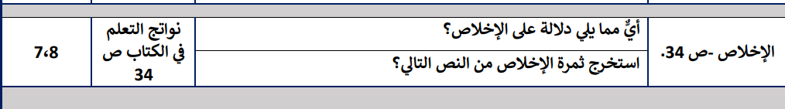
مدرسة القيم الحلقة 2 بنين
أ/ محمود السعيد

Slide 30
مدرسة القيم الحلقة 2 بنين
ما المقصودُ بالإخلاصِ؟
تقديمُ المصلحةِ العامَّةِ على المصلحةِ الخاصَّةِ. أداءُ العبادةِ على أتمِّ وجهٍ طلبًا لمدحِ النَّاسِ.
الحرصُ على مقابلةِ الإساءةِ بالإحسانِ. صِدقُ النِّيَّةِ بِالتَّوَجُّهِ إلى اللَّهِ تعالى وحدَهُ.
أ/ محمود السعيد

Slide 31
مدرسة القيم الحلقة 2 بنين
ما المقصودُ بالرِّيَاءِ؟
ذكرُ مَساوئِ الإنسانِ وهيَ ليستْ فيهِ. تقديمُ المصلحةِ الخاصَّةِ على المصلحةِ العامَّةِ.
أداءُ العملِ طَلَبًا لمدْحِ النَّاسِ وتَصَنُّعًا لهم. الإفسادُ بينَ النَّاسِ وإيقاعُ العَداوةِ بينَهُم.
أ/ محمود السعيد

Slide 32
مدرسة القيم الحلقة 2 بنين
أيٌّ مِنَ العلاماتِ الآتِيَةِ تَدُلُّنا على الإخلاصِ عِندَ الإنسانِ ؟
استِواءُ المَدحِ والذَّمِّ عندَ الإنسانِ. الاهتمامُ بِثَنَاءِ النَّاسِ والسَّعيُ وراءَ الشُّهرةِ.
الحزنُ والأسى عندَ سماعِ الذمِّ والانْتِقَادِ. الفرحُ والابتِهاجُ عندَ سماعِ المدحِ.
أ/ محمود السعيد

Slide 33
مدرسة القيم الحلقة 2 بنين
كيفَ تَظْهَرُ علاماتُ الإخلاصِ على الطَّالِبِ في دِراسَةِ دروسِهِ؟
يَدرُسُ لينالَ الهَدايَا ويتفوَّقَ على إخوتِهِ. يُخبِرُ رِفاقَهُ بعلاماتِهِ المُرتفِعةِ ويَدعوهمْ للتَّنافُسِ.
يَدرُسُ لِينالَ رِضَى والديهِ وأقربائِهِ. يبتغي وجهَ اللَّهِ تعالى في طَلَبِهِ لِلْعِلْمِ.
أ/ محمود السعيد

Slide 34
مدرسة القيم الحلقة 2 بنين
ما نتائجُ الإخلاصِ في العَمَلِ ؟
تقليدُ أعلى المناصبِ. كسبُ رِضَا اللَّهِ تعالى عَنه. زيادةُ المكاسبِ المادِّيَّةِ. كسبُ رِضَا وثناءِ النَّاسِ.
أ/ محمود السعيد

Slide 35
مدرسة القيم الحلقة 2 بنين
ما السّبَبُ الّذي يُعينُ المسلمَ على إخلاصِ العملِ كما تَسْتَنْتِجُ مِنْ قولِهِ تعالى: {فَاتَّقُوا اللَّهَ مَا اسْتَطَعْتُمْ وَاسْمَعُوا وَأَطِيعُوا وَأَنفِقُوا خَيْرًا لِّأَنفُسِكُمْ ۗ}؟
العَدلُ في الحُكمِ. صلةُ الأرحامِ. تقوى اللَّهِ تعالى. الإقبالُ على العلمِ.
أ/ محمود السعيد

Slide 36
مدرسة القيم الحلقة 2 بنين
أينَ مَحَلُّ الإخلاصِ عِندَ الإنسانِ في ضَوءِ فهمِكَ لقولِهِﷺ: (إنَّ اللَّهَ لا ينظُرُ إلى صُورِكُم وأموالِكُم ولكنْ ينظُرُ إلى قُلوبِكُم وأعمالِكُم) ؟
في القلبِ. في الجَوارحِ. في اللِّسَانِ. في العقلِ.
أ/ محمود السعيد

Slide 37
مدرسة القيم الحلقة 2 بنين
ما دلالةُ قولُ اللَّهِ تعالى: { مَن كَانَ يُرِيدُ الْحَيَاةَ الدُّنْيَا وَزِينَتَهَا نُوَفِّ إِلَيْهِمْ أَعْمَالَهُمْ فِيهَا وَهُمْ فِيهَا لَا يُبْخَسُونَ}؟
الإخلاصُ سببُ فلاحُ العبدِ في الآخِرَةِ. ينالُ المخلِصونَ جزاءهم في الدُّنيا والآخرةِ.
الإخلاصُ سَبَبٌ لنجاحِ العبدِ في الدّنيا. الحثُّ على الاستمتاعِ بزينةِ الحياةِ الدُّنيا.
من ثمرات الإخلاص
أ/ محمود السعيد

Slide 38
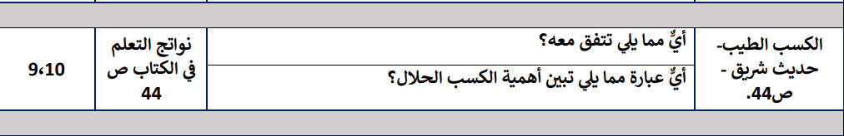
مدرسة القيم الحلقة 2 بنين
أ/ محمود السعيد

Slide 39
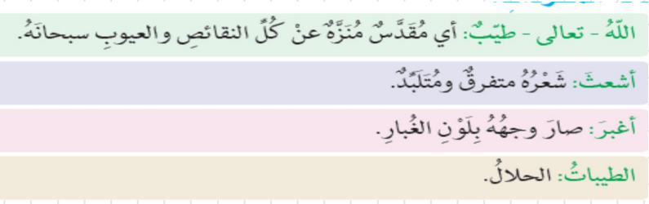
مدرسة القيم الحلقة 2 بنين
أ/ محمود السعيد

Slide 40
مدرسة القيم الحلقة 2 بنين
ما مَعنى " أشعثَ" في الحديثِ الشَّريفِ: "ثُمَّ ذَكَرَ الرَّجُلَ يُطِيلُ السَّفَرَ أَشْعَثَ أَغْبَرَ"؟
شعْرُهُ غليظٌ أجعدٌ. شعْرُهُ مُتَفَرِّقٌ ومُتَلَبِّدٌ. ثِيابُهُ رَثَّةٌ وقديمَةٌ. وَجهُهُ بِلَونِ الغُبارِ.
أ/ محمود السعيد

Slide 41
مدرسة القيم الحلقة 2 بنين
ما مَعنى كلمةُ " الطَّيِّباتُ " في الحديثِ الشَّريفِ {يَا أَيُّهَا الرُّسُلُ كُلُوا مِنَ الطَّيِّبَاتِ وَاعْمَلُوا صَالِحًا إِنِّي بِمَا تَعْمَلُونَ عَلِيمٌ}؟
الحلالُ. اللّذيذُ. المُغَذِّي. الوافِرُ.
أ/ محمود السعيد

Slide 42
مدرسة القيم الحلقة 2 بنين
ما مَعنى " أغبَرَ" في الحديثِ الشَّريفِ: "ثُمَّ ذَكَرَ الرَّجُلَ يُطِيلُ السَّفَرَ أَشْعَثَ أَغْبَرَ"؟
ثِيابُهُ رَثَّةٌ قديمَةٌ. وَجهُهُ بِلَونِ الغُبارِ. شعْرُهُ غليظٌ أجعدٌ. شعْرُهُ مُتَفَرِّقٌ ومُتَلَبِّدٌ.
.
أ/ محمود السعيد

Slide 43
مدرسة القيم الحلقة 2 بنين
أيٌّ مِنَ الأعمالِ الآتِيَةِ يُعَدُّ مِثَالًا على الكَسبِ الطَّيِّبِ؟
يَحتَكِرُ دواءً لِيَرتَفِعَ سِعرُهُ فَيَكسبَ أكثَر ويَتَبرَّعَ للمساكينِ. تَعمَلُ بالشَّعوَذَةِ والسِّحرِ لِتُرَبِّيَ أولادَهَا وتُنفِقَ عليهِم.
يُؤدِّي مهامَّهُ الوظيفيَّةَ بكلِّ إخلاصٍ وأمانةٍ. يَتَلاعَبُ بتاريخِ انتِهاءِ الصَّلاحِيةِ لِيربَحَ ويتَمَكَّنَ مِنَ الحجِّ.
.
أ/ محمود السعيد

Slide 44
مدرسة القيم الحلقة 2 بنين
أيٌّ ممَّا يأتي يُعدُّ منْ أسبابِ إجابةِ الدُّعاءِ في ضوءِ فهمِكَ لقولِ النّبيِّ ﷺ:" ثُمَّ ذَكَرَ الرَّجُلَ يُطِيلُ السَّفَرَ أَشْعَثَ أَغْبَرَ، يَمُدُّ يَدَيْهِ إِلَى السَّمَاءِ: يَا رَبِّ، يَا رَبِّ، وَمَطْعَمُهُ حَرَامٌ، وَمَشْرَبُهُ حَرَامٌ، وَمَلْبَسُهُ حَرَامٌ، وَغُذِيَ بِالْحَرَامِ، فَأَنَّى يُسْتَجَابُ لهُ".؟
الغنى والتَّرفُ. الزُّهدُ والتَّقشُّفُ. الهيئةُ الحسنةُ. الكَسْبُ الحَلالُ.
.
أ/ محمود السعيد

Slide 45
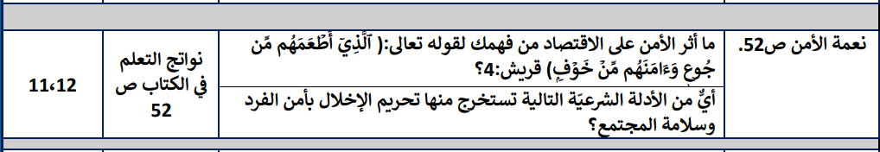
مدرسة القيم الحلقة 2 بنين
أ/ محمود السعيد

Slide 46
مدرسة القيم الحلقة 2 بنين
ما مرتكزُ الأمنِ الَّذي تستنتِجُهُ مِنْ قولِهِ تعالى:(يا أيُّها الَّذينَ آمنُوا أَطِيعُوا اللَّهَ وَأَطِيعُوا الرَّسولَ وَأُولِي الأَمْرِ مِنْكُمْ)؟
التزامُ التَّسامحِ في معاملةِ الآخرينَ. الولاءُ والطَّاعةُ للحاكمِ.
إشاعةُ التَّآلفِ بينَ النَّاسِ. الوحدةُ والحذرُ منَ النِّزاعِ.
أ/ محمود السعيد

Slide 47
مدرسة القيم الحلقة 2 بنين
أيُّ أسبابِ المحافظةِ على أمنِ المجتمعِ وسلامتِهِ تستنتجُهُ منْ قولِ رسولِ اللَّهِﷺ:( اللَّهمَّ حبِّبْ إلينا المدينةَ كحبِّنا مكَّةَ أوْ أشدَّ)؟
الولاءُ والطَّاعةُ للحاكمِ. الانتماءُ والمحبَّةُ للوطنِ. التزامُ التَّسامحِ معَ الآخرينَ.
أ/ محمود السعيد

Slide 48
مدرسة القيم الحلقة 2 بنين
ما دلالةُ قولِ النَّبيِّﷺ: "ألَا مَنْ ظلَمَ معاهَدَاً، أَوِ انْتَقَصَهُ، أَوْ كَلَّفَهُ فَوْقَ طاقَتِهِ، أوْ أَخَذَ مِنْهُ شَيْئاً بِغيْرِ طيبِ نَفْسِ، فَأنا حَجيجُهُ يَوْمَ القيامَةِ "؟
التَّحذيرُ الشَّديدُ منَ الإساءةِ للنَّاسِ بالسُّخريةِ والاستهزاءِ.
التَّرهيبُ الشَّديدُ منَ الظُّلمِ والإساءةِ للنَّاسِ بالقولِ أوِ الفعلِ.
التَّحذيرُ والتَّرهيبُ للظَّالمِ منْ أهوالِ يومِ القيامةِ .
أ/ محمود السعيد

Slide 49
مدرسة القيم الحلقة 2 بنين
ما ضدُّ كلمةِ "الأمنِ" لُغةً؟
الطُّمأنينةُ والاستقرارُ. السِّلْمُ والصُّلْحُ. الهلعُ والفزَعُ. السَّلامُ والهُدوءُ.
أ/ محمود السعيد

Slide 50
مدرسة القيم الحلقة 2 بنين
أيٌّ ممَّا يَلي يوضِّحُ نتيجةَ توفُّرِ الأمنِ على اقتصادِ الدُّولِ؟
اعتمادُ الدُّولِ على التِّجارةِ الخارجيَّةِ. محدوديَّةُ المواردِ الاقتصاديَّةِ .
اعتمادُ الدُّولِ على المواردِ الدَّاخليَّةِ. ازدهارُ الاقتصادِ وتوفّرُ فرصِ العملِ.
أ/ محمود السعيد

Slide 51
مدرسة القيم الحلقة 2 بنين
مادلالةُ قولِهِ تعالى:(مَن قَتَلَ نَفْسًا بِغَيْرِ نَفْسٍ أَوْ فَسَادٍ فِي الْأَرْضِ فَكَأَنَّمَا قَتَلَ النَّاسَ جَمِيعًا)؟
التَّحذيرُ الشَّديدُ منَ الإساءةِ للنَّاسِ بالقولِ.
التَّحذيرُ منْ قتلِ الأبرياءِ المسالمينَ.
تشريعُ القِصاصِ في جريمةِ القتلِ العمدِ.
الرَّبطُ بينَ الأمنِ وتقدُّمِ الدُّولِ وازدِهارِها.
أ/ محمود السعيد

Slide 52
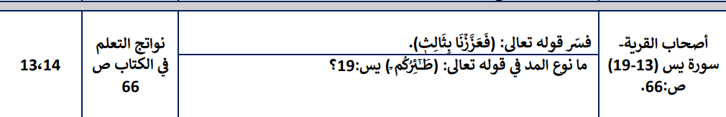
مدرسة القيم الحلقة 2 بنين
أ/ محمود السعيد

Slide 53
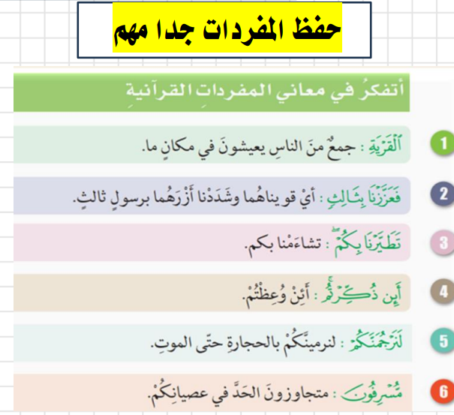
مدرسة القيم الحلقة 2 بنين
أ/ محمود السعيد

Slide 54
مدرسة القيم الحلقة 2 بنين
ما معنى كَلِمَةِ (القَرْيَةِ) الوارِدَةِ في قَولِهِ تعالى: ﴿وَاضْرِبْ لَهُم مَّثَلًا أَصْحَابَ الْقَرْيَةِ إِذْ جَاءَهَا الْمُرْسَلُونَ (13)﴾؟
جَمعٌ مِنَ النّاسِ يَعيشونَ في مكانٍ ما.
جَمعٌ مِنَ النّاسِ رحّالونَ في البُلدانِ.
جمعٌ منَ النّاسِ يعيشونَ في أماكنَ متفرِّقةٍ.
جمعٌ منَ النَّاسِ عاشوا حقبةً وجيزةً منَ الزَّمنِ.
أ/ محمود السعيد

Slide 55
مدرسة القيم الحلقة 2 بنين
ما نوعُ المَـدِّ الواردِ في كلمة: (طآئركم)؟
مدٌّ جائز منفصل.
مدٌّ واجب متصل.
مد صلة كبرى.
مدٌّ بدل.
أ/ محمود السعيد

Slide 56
مدرسة القيم الحلقة 2 بنين
لِمَ أمرَ اللَّهُ تعالى نبيَّهُﷺ أنْ يَضرِبَ لمُشرِكي قُريشٍ مثلًا أصحابَ القَريَةِ؟
للحفاظِ على تاريخِ الأممِ السّابِقَةِ.
لأخذِ العظةِ والعبرةِ منَ الأممِ السَّابقةِ.
للاطِّلاعِ على أخبارِ الأممِ السّابقةِ.
لمعرفةِ أمجادِ الأُممِ السّابقةِ.
أ/ محمود السعيد

Slide 57
مدرسة القيم الحلقة 2 بنين
لمَاذا أرسلَ اللَّهُ -تعالى- رسولاً ثالثاً لأصحابِ القريةِ؟
توضيحًا لِدَعوَةِ الرّسولَينِ. تبيانًا لِدَعوَةِ الرّسولَينِ.
تمهيدًا لِدَعوَةِ الرّسولَينِ. تأييـدًا لِدَعوَةِ الرّسولَينِ.
أ/ محمود السعيد

Slide 58
مدرسة القيم الحلقة 2 بنين
بعدَ أنْ كذَّبَ أصحابُ القَريَةِ رُسُلَ اللّهِ تعالى، هدَّدُوا الرُّسُلَ بـ:
بالرَّميِ بالحِجارَةِ حتّى المَوتِ.
بالسِّجنِ والحبسِ.
بالضَّربِ بالسِّياطِ.
بالإحراقِ بالنّارِ.
أ/ محمود السعيد

Slide 59
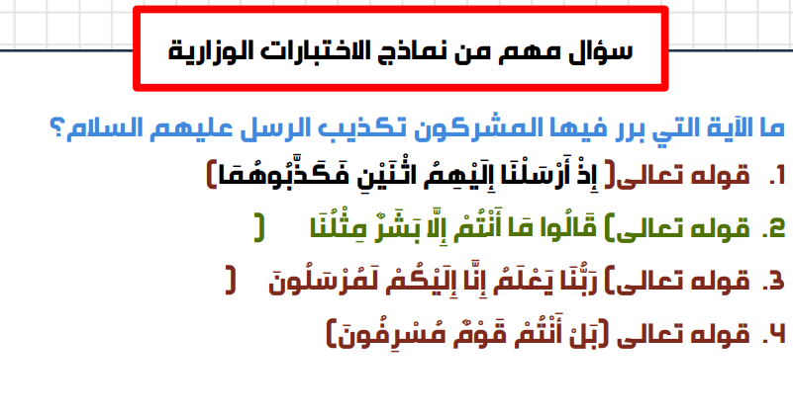
مدرسة القيم الحلقة 2 بنين
أ/ محمود السعيد

Slide 60
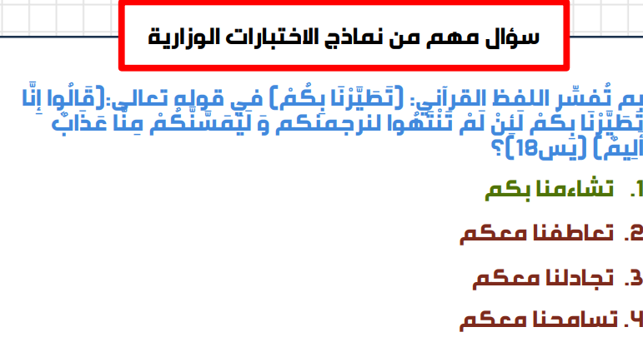
مدرسة القيم الحلقة 2 بنين
أ/ محمود السعيد

Slide 61
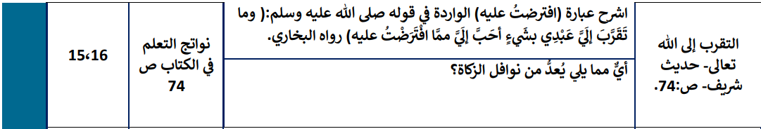
مدرسة القيم الحلقة 2 بنين
أ/ محمود السعيد

Slide 62
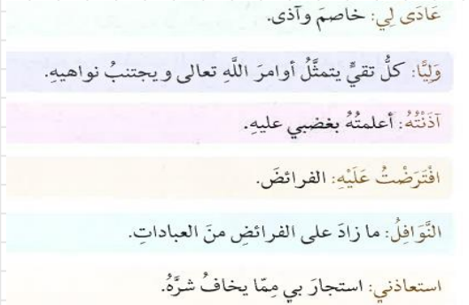
مدرسة القيم الحلقة 2 بنين
أ/ محمود السعيد

Slide 63
مدرسة القيم الحلقة 2 بنين
ما الفَريضَةُ الَّتي تُناسِبُ نَافلةَ الصَّدَقَةِ؟
الحَجُّ. الصِيامُ. الصَّلاةُ. الزَّكاةُ.
أ/ محمود السعيد

Slide 64
مدرسة القيم الحلقة 2 بنين
أداءُ النَّوافلِ يَجْبُرُ الخَلَلَ الَّذي قَدْ يَحْدُثُ في:
الفَرائِضِ. المندوباتِ. المستحبَّاتِ. السُّنَنِ.
أ/ محمود السعيد

Slide 65
مدرسة القيم الحلقة 2 بنين
ما معنى مفردةِ "عادَى" في حَديثِ (من عادى لي وليًا..)؟
غابَ وبعدَ. سكتَ وصبرَ. خاصَمَ وآذى. أعرَضَ ونأى.
أ/ محمود السعيد

Slide 66
مدرسة القيم الحلقة 2 بنين
ما معنى النَّوَافِلِ؟
ما زادَ على الفرائضِ منَ العباداتِ. الفرائضُ العينيةُ التي تجبُ المسلمُ.
الفرائضُ الكفائيـةُ التي أوجب الشرعُ تحصيلَها. العباداتُ التي أوجبها اللهُ تعالى على الناسِ.
أ/ محمود السعيد

Slide 67
مدرسة القيم الحلقة 2 بنين
ماذا تُفيدُ كَلِمَةُ(وما يَزالُ) في قولِهِ ﷺ:(ومايَزَالُ عَبْدي يتقَّرَّبُ إليَّ بالنَّوافِلِ حتَّى أُحِبَّهُ) (رواه مسلم)؟
الاسْتِنْكَارُ. الاسْتِمْرَارُ. الاسْتِفْهَامُ. التَّوكيدُ.
أ/ محمود السعيد

Slide 68
مدرسة القيم الحلقة 2 بنين
ما المقصودُ بفَرْضِ العَينِ ؟
ما طَلَبَ الشَّارِعُ فِعلَهُ مِنْ مجموعِ المُكَلَّفينَ ولَمْ يَطلُبْهُ مِنْ كُلِّ واحِدٍ مِنهُم.
ما طَلَبَ الشَّارِعُ فِعلَهُ مِنْ كلِّ فردٍ مِنْ أفرادِ المُكَلَّفينَ طلَبًا تَخيِيرِيًّا.
ما طَلَبَ الشَّارِعُ فِعلَهُ مِنْ مجموعِ المُكَلَّفينَ طلَبًا تَخْيِيرِيًّا.
ما طَلَبَ الشَّارِعُ فِعلَهُ مِنْ كلِّ فَرْدٍ مِنْ أفرادِ المُكَلَّفينَ طلَبًا جازِمًا.
أ/ محمود السعيد

Slide 69
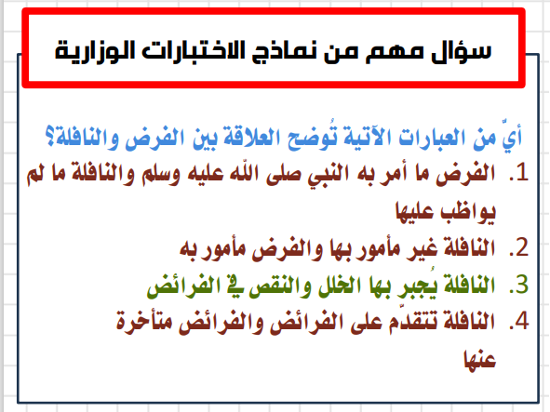
مدرسة القيم الحلقة 2 بنين
أ/ محمود السعيد

Slide 70
مدرسة القيم الحلقة 2 بنين
أ/ محمود السعيد

Slide 71
مدرسة القيم الحلقة 2 بنين
للإيمانِ بالقَضَاءِ والقَدَرِ في الإسلامِ أهَمِّيَّةٌ كُبْرى، فَهُوَ أَسَاسُ:
التَّوحيدِ. الأَحكامِ. الأَخلاقِ. التَّعَامُلِ
أ/ محمود السعيد

Slide 72
مدرسة القيم الحلقة 2 بنين
أيٌّ مِنَ الأُمورِ الآتِيَةِ يُعَدُّ الإِنسانُ مَسؤولًا عَنْها؟
نُزولُ المَطَرِ. الخُسوفُ والكُسوفُ. أَفْعَالُهُ وتَصَرُّفاتُهُ. الزَّلازِلُ والبَراكينُ.
أ/ محمود السعيد

Slide 73
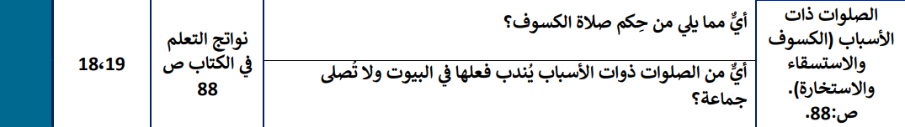
مدرسة القيم الحلقة 2 بنين
أ/ محمود السعيد

Slide 74
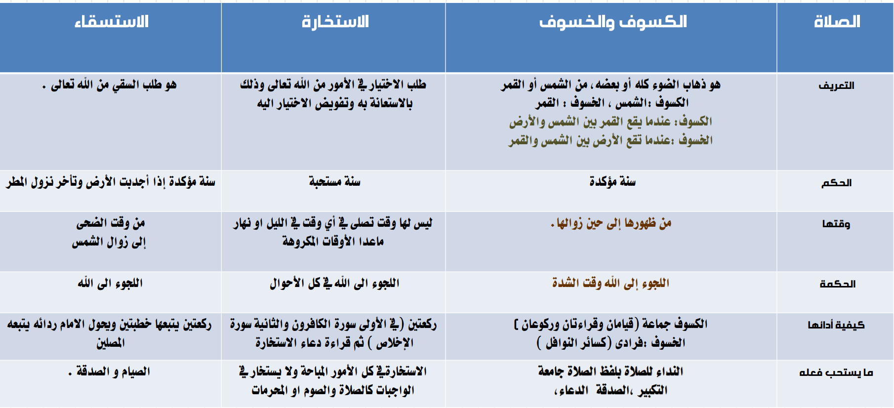
ملخص الصلوات ذات الأسباب
مدرسة القيم الحلقة 2 بنين

Slide 75
مدرسة القيم الحلقة 2 بنين
مَا الحِكمَةُ مِنْ صَلاةِ الكُسوفِ والخُسوفِ؟
اللُّجُوءُ إلى اللّهِ تعالى وَقْتَ الرَّخَاءِ. اللُّجُوءُ إلى اللّهِ تعالى وَقْتَ الجَفَافِ.
اللُّجُوءُ إلى اللّهِ تعالى وَقْتَ الشِّدَّةِ. اللُّجُوءُ إلى اللّهِ تعالى وَقْتَ الحَيْرَةِ.
أ/ محمود السعيد

Slide 76
مدرسة القيم الحلقة 2 بنين
س24/أَيْنَ يُنْدَبُ أَدَاءُ صَلاةِ الخُسُوفِ؟
في البُيوتِ. في المُصَلَّيَاتِ. في المَسَاجِدِ. في السَّاحَاتِ.
أ/ محمود السعيد

Slide 77
مدرسة القيم الحلقة 2 بنين
كَيفَ يَكونُ اللُّجُوءُ إلى اللَّهِ تعالى في الحَالَةِ الآتِيَـةِ؟ اِنْقَطَعَ المَطَر في بَلَدٍ مُسلِمٍ وجَفَّتِ الأَرْضُ.
اللُّجُوءُ إلى اللَّهِ تعالى بالدُّعَاءِ وأَدَاءُ صَلاةِ الخُسوفِ. اللُّجُوءُ إلى اللَّهِ تعالى بالدُّعَاءِ والتَّوَكُّلُ عَلى اللَّهِ تعالى.
اللُّجُوءُ إلى اللَّهِ تعالى بالدُّعَاءِ وأَدَاءُ صَلاةِ الاسْتِخَارَةِ. اللُّجُوءُ إلى اللَّهِ تعالى بالدُّعَاءِ وأَدَاءُ صَلاةِ الاسْتِسْقَاءِ.
أ/ محمود السعيد

Slide 78
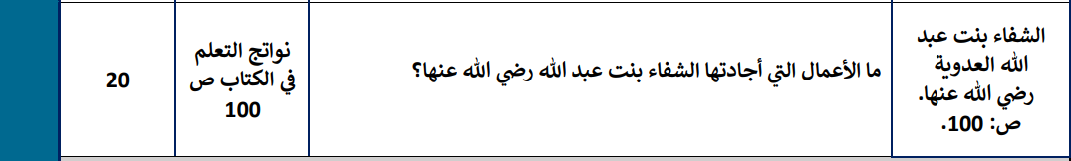
مدرسة القيم الحلقة 2 بنين
أ/ محمود السعيد

Slide 79
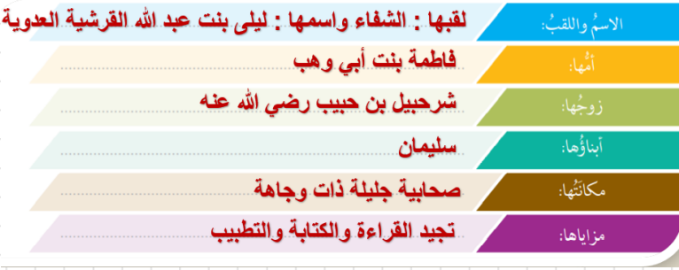
مدرسة القيم الحلقة 2 بنين
أ/ محمود السعيد

Slide 80
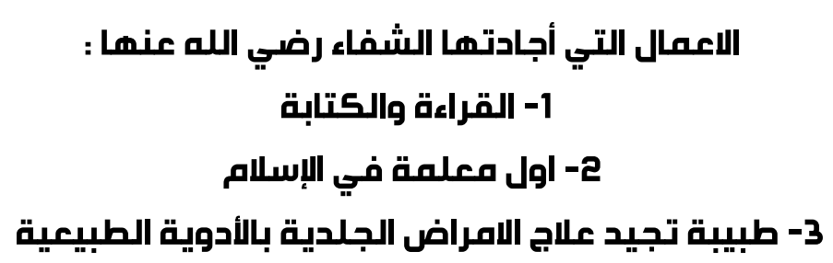
مدرسة القيم الحلقة 2 بنين
أ/ محمود السعيد

Slide 81
مدرسة القيم الحلقة 2 بنين
مَا نَتَائِجُ تَغْيِيبِ دَوْرِ المَرأَةِ عَنِ الحَيَاةِ العَامَّةِ فِي مَجالِ الأُسْرَةِ؟
اِنعِدامُ التَّنْمِيَةِ الاقْتِصَادِيَّةِ والاجْتِمَاعِيَّةِ. تَفَكُّكُ الأُسْرَةِ وضَياعُ الأَطْفَالِ.
اِنْعِدَامُ الكَفَاءَاتِ العِلْمِيَّةِ فِي المَدَارِسِ. اِنعِدامُ التَّطَوُّرِ الحَضَارِيِّ والثَّقَافِيِّ.
أ/ محمود السعيد

Slide 82
مدرسة القيم الحلقة 2 بنين
لِمَاذَا طَلَبَ رَسولُ اللَّهِ ﷺ مِنَ الشِّفَاءِ رَضِيَ اللَّهُ عَنهَا تَعلِيمَ حَفْصَةَ رَضِيَ اللَّهُ عَنهَا طَريقَةَ العِلَاجِ؟
تَوْسِيعًا لِدَائِرَةِ المَعْرِفَةِ. لِتُمَارِسَ التَّطْبِيبَ بَدَلًا مِنَ الشِّفَاءِ رَضِيَ اللَّهُ عَنهَا.
حَصْرًا لِدَائِرَةِ المَعْرِفَةِ بَيْنَهُمَا. تَمْييزًا لِحَفْصَةَ رَضِيَ اللَّهُ عَنهَا.
أ/ محمود السعيد

Slide 83
مدرسة القيم الحلقة 2 بنين
أسأل الله لكم التوفيق والسداد.
والسلام عليكم ورحمة الله وبركاته.
تحياتي؛
أ/ محمود السعيد

